Slide 1
Spadek swobodny
Wykonał: Jakub Jankowiak
Mail: 258965@student.pwr.edu.pl

Slide 2
Spis treści:
Czym jest spadek swobodny?
Sposób przeprowadzenia doświadczenia
Elementy potrzebne do jego przeprowadzenia
Tabela pomiarowa
Wykres s(t) dla błędu pomiarowego
Wnioski

Slide 3
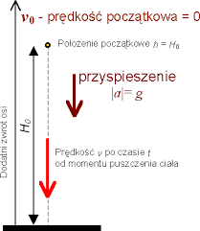
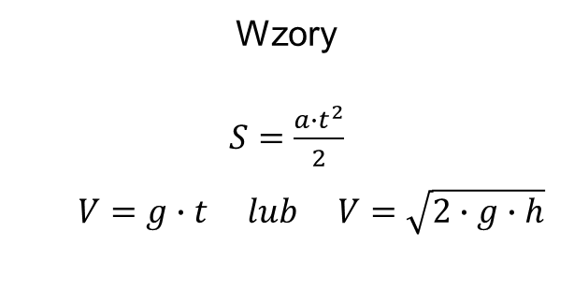
Czym jest spadek swobodny?
Jest to ruch odbywający się wyłącznie pod wpływem siły grawitacji.
Wzory
$S=\frac{a∙t^{2}}{2}$
$V=g∙t lub V=\sqrt{2∙g∙h}$
Źródło: http://www.fizykon.org/kinematyka/rzuty_spadek_swobodny.htm

Slide 4
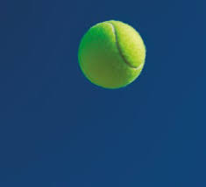
Sposób przeprowadzenia doświadczenia
Doświadczenie ma na celu zbadanie drogi jaką piłeczka przebędzie w czasie 10s z uwzględnieniem błędu pomiarowego uwzględnionego później na wykresie
Źródło:
Zeszyt Ćwiczeń Spotkanie z fizyka klasa 7

Slide 5
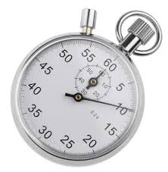
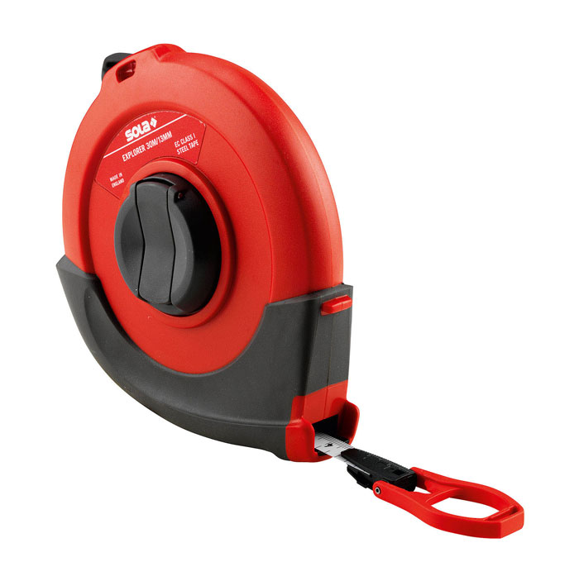
Elementy potrzebne do jego przeprowadzenia
Taśma pomiarowa
Stoper
Źródła:
https://portalnarzedzi.pl/artykul/tasmy-pomiarowe-sola-i-klasy-dokladnosci/
https://pl.rs-online.com/web/p/zegarki-ze-stoperem/1937346/

Slide 6
Tabela pomiarowa
Górna część tabeli
Dolna część tabeli
t(s) | s̅(cm)
0 | 0
0,1 | 0,0984
0,2 | 0,293052
0,3 | 0,423719
0,4 | 0,723578
0,5 | 1,459726
0,6 | 1,824807
0,7 | 2,556574
0,8 | 3,26077
0,9 | 4,030398
1 | 4,936086
1,1 | 6,089231
1,2 | 7,267032
1,3 | 8,58252
1,4 | 9,64833
1,5 | 11,24862
1,6 | 12,79164
1,7 | 14,59713
1,8 | 16,20254
1,9 | 17,99755
2 | 19,96091
t(s) | s̅(cm)
8 | 319,9927
8,1 | 327,9092
8,2 | 336,3081
8,3 | 344,4206
8,4 | 352,7666
8,5 | 361,1562
8,6 | 369,7767
8,7 | 378,467
8,8 | 387,1864
8,9 | 395,9791
9 | 405,1516
9,1 | 413,9896
9,2 | 423,2564
9,3 | 432,2464
9,4 | 441,691
9,5 | 451,2974
9,6 | 460,757
9,7 | 470,336
9,8 | 480,3145
9,9 | 490,2062
10 | 499,9107

Slide 7
Wykres s(t) dla błędu pomiarowego

Slide 8

Wnioski
Przyspieszenie w modelu jest stałe
Prędkość ciała rośnie (oczywiście patrząc tylko do momentu upadku)
Ruch spadających ciał jest jednostajnie przyspieszony

Slide 9

Dziękuje za uwagę

